Slide 1
Sigurnost na internetu
Kako se ponašati na internetu

Slide 2
SIGURNOST
Internet ima mnogo dobrih stvari, ali skoro jednako loših.
To su virusi, crvi, trojanski konji, ali i maltretiranje, zlostavljanje i slično.

Slide 3
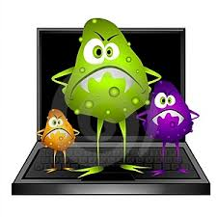
VIRUSI
Virusi su programi koji se prenesu putem interneta
Dupliciraju se, postaju veći i naposljetku unište računalo
Pobjeđujemo ih pomoću antivirusa

Slide 4
ANTIVIRUS???
Antivirus je program koji analizira računalo i pronalazi viruse
Kada ih pronađe uništava ih!!!

Slide 5
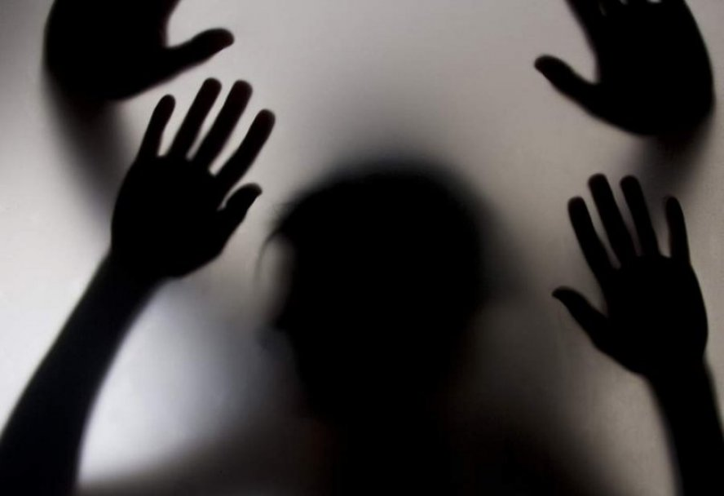
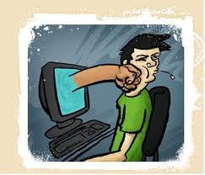
CHAT OPASNOSTI I CYBER NASILJE
Nije pametno komunicirati s nepoznatima
Zato ne smijemo ni dijeliti lozinke
Možemo biti maltretirani ili zlostavljani

Slide 6
HVALA NA POZORNOSTI!!!
IZRADILA: Lucija V.-J-6.b

